Slide 1
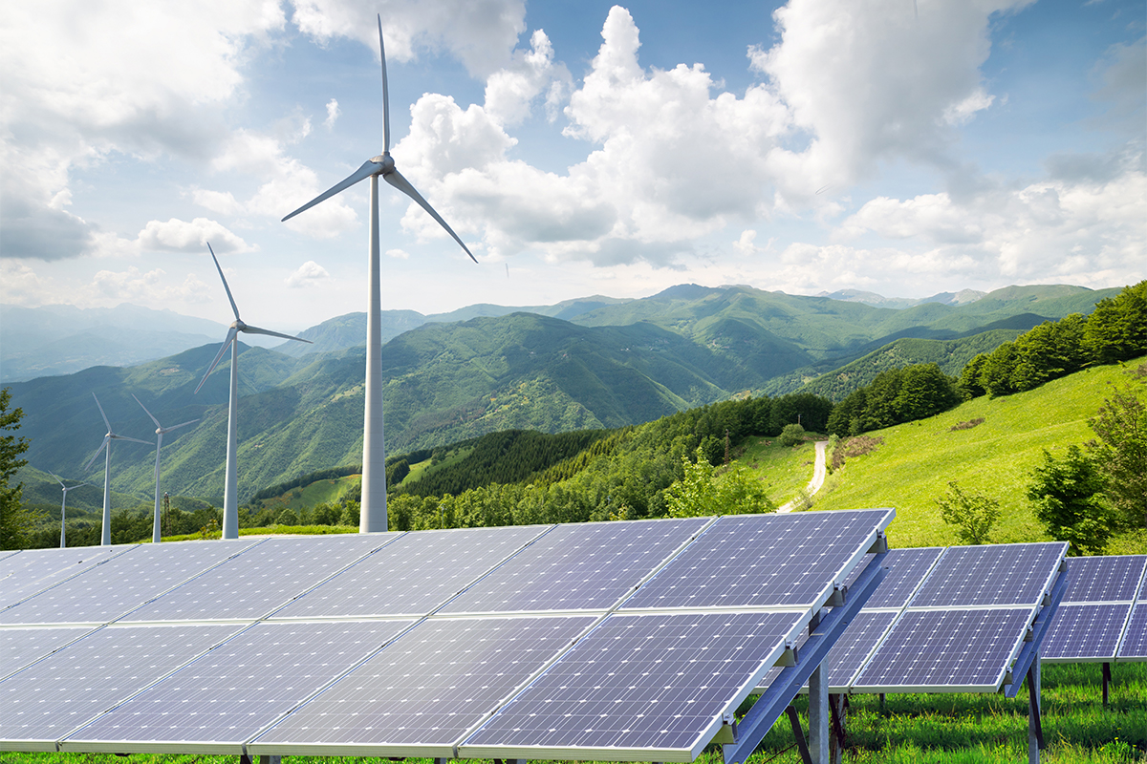
О проделанной работе в рамках проекта
Олег Рыжиченко, национальный координатор проекта

Slide 2



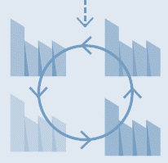

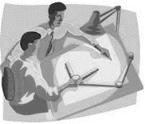
Что такое эко-индустриальный парк?
Методология эко-индустриальных парков направлена на создание более ресурсо- и экономически эффективных промышленных парков, которые более конкурентоспособны, привлекательны для инвестиций и устойчивы к рискам.
Услуги и управление парком
Ресурсоэффективное и более чистое производство
Синергия города и промышленности
Сотрудничество с общественностью, местные квалифицированные рабочие места и природная среда
Пространственное планирование и зонирование
Ключевые компоненты экоиндустриальных парков

Slide 3
Отбор индустриальных парков
Анализ данных о существующих парках (январь-март, 2024г.) и посещение 6 регионов для отбора двух пилотных индустриальных парков (апрель, 2024г.)
Свободные экономические зоны
СЭЗ «Ангрен», Ташкентская область
СЭЗ «Гиждуван», Бухарская область
СЭЗ «Навои», Навоийская область
СЕЗ «Ургут», Самаркандская область
СЕЗ «Коканд», Ферганская область
СЕЗ «Хазарасп», Хорезмская область
Специальные малые промышленные зоны
МПЗ «Тинчлик», Ташкентская область
МПЗ «Мир-Алишер», Ташкентская область
МПЗ «Дахбет», Самаркандская область
МПЗ «ПахтаТозалаш», Самаркандская область
МПЗ «Механик», Ферганская область
МПЗ «Пакана», Ферганская область
Выбранные парки
  СЭЗ «Ургут»
  МПЗ «Механик»

Slide 4
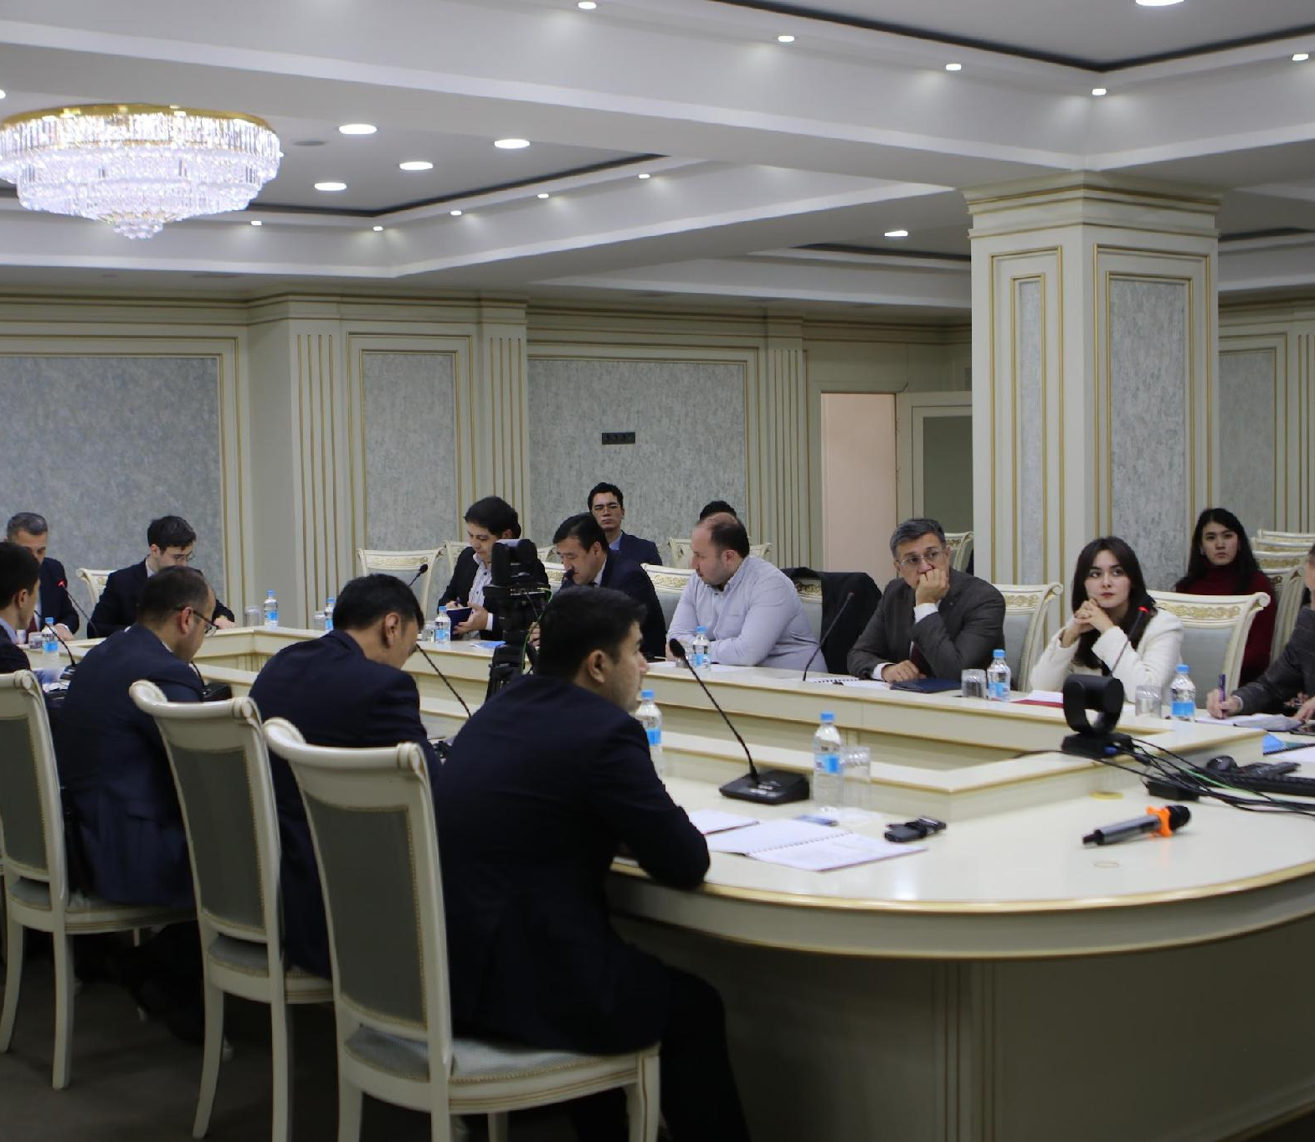
Ключевые достижения - политика и институционализация
Создан межминистерский руководящий комитет проекта для обеспечения государственной поддержки.
Завершен анализ пробелов в политике и разработана национальная дорожная карта политики ЭПП, основываясь на опросе 120+ участников.
Разработан проект Указа Президента и соответствующий проект пакета документов Кабинета Министров о введении статуса экоиндустриальных зон в Узбекистане.
Проведение трех валидационных семинаров высокого уровня, в результате которых была создана тематическая рабочая группа ЭПП в Институте права и законодательства при Президенте Республики Узбекистан;
Проведено несколько информационных мероприятий по ЭПП (InnoWeek 2024, EcoExpo 2025) с охватом всех промышленных парков и зон страны.

Slide 5
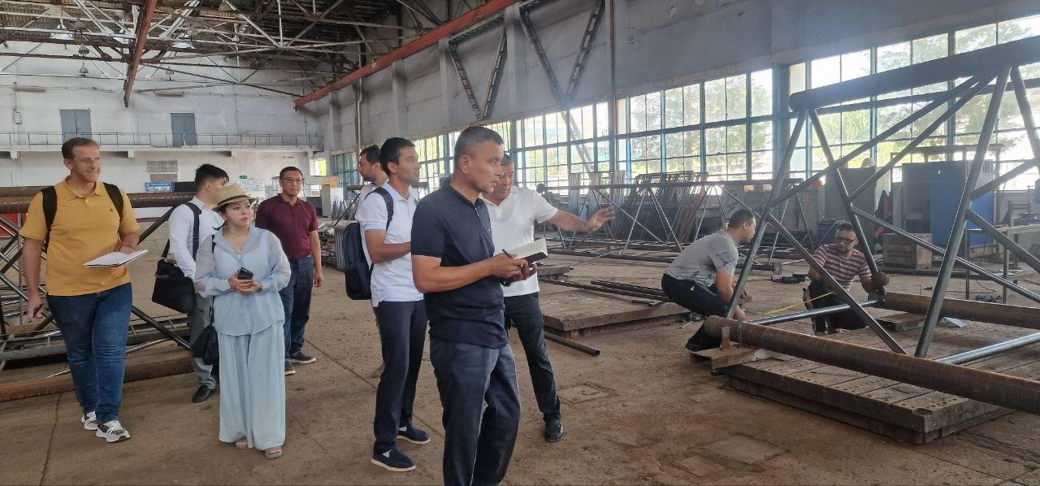
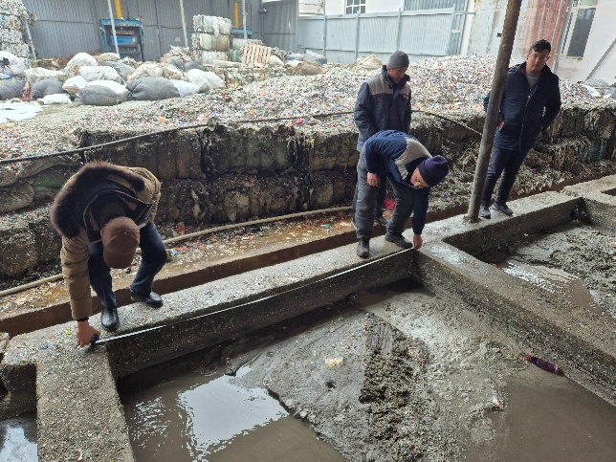
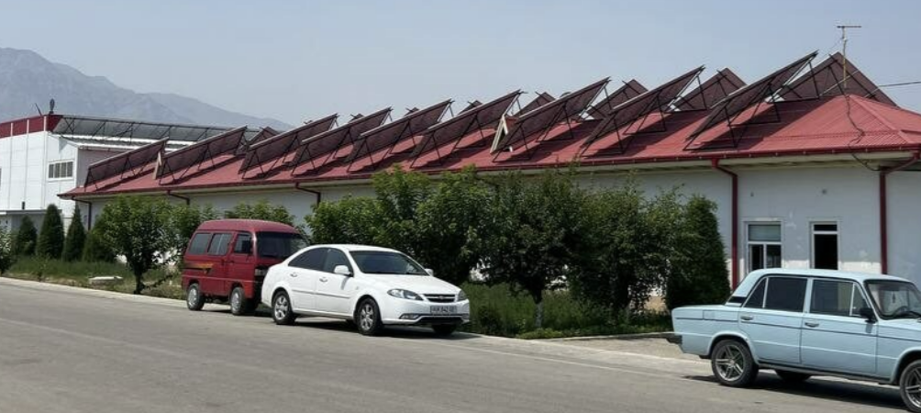
Ключевые достижения - ресурсоэффективность и чистое производство (РЭЧП) и промышленная синергия
Обучение 22 национальных экспертов по вопросам РЭЧП, промышленной синергии и разработки инвестиционных проектов для индустриальных зон и компаний.
Проведены оценки в 20 компаниях, работающих в пилотных зонах, чтобы выявить перспективные возможности повышения эффективности использования ресурсов с финансовой экономией, повышением призводительности и снижением воздействия на окружающую среду.
Определены 90+ мер РЭЧП с потенциальной экономией 13 000 МВтч энергии/год, 32 000 м³ воды/год и 8 500 тонн CO₂ выбросов/год – со средней окупаемостью 2,75 года.
Инициирован промышленный симбиоз (ПС) в пилотных зонах, охватывающий управление отходами/переработку, очистку/переработку воды и объекты возобновляемой энергии.
40% мер РЭЧП-ПС уже реализованы, что позволяет сэкономить 3 900 МВтч/год, 700 м3 воды, 500 т сырья, что приводит к сокращению выбросов парниковых газов на 2 500 тонн CO2/год.
Компании и парки уже инвестировали 800 000 евро в предложенные меры.

Slide 6
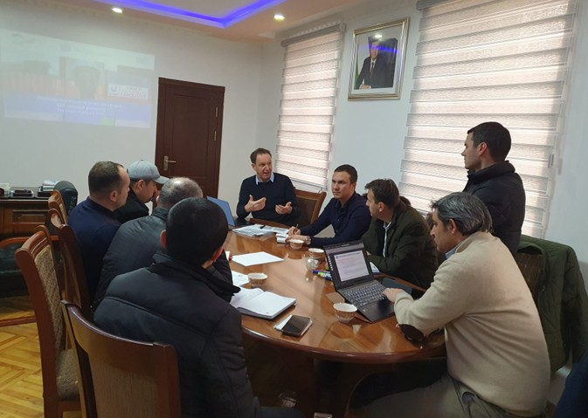
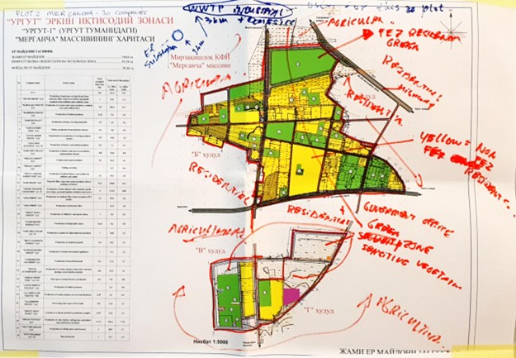
Ключевые достижения - Трансформация пилотной зоны
Завершена оценка исходных условий и возможностей ЭПП для двух пилотных зон на основе Международной рамочной программы для экоиндустриальных парков, а также разработаны Планы действий ЭПП для двух пилотных зон (СЭЗ «Ургут» и СИЗ «Механик»).
Завершены технико-экономические обоснования наиболее перспективных возможностей промышленного симбиоза, включая солнечную энергию (потенциал 15 МВт, сокращение выбросов CO₂ на 8 000+ т в год).
Подготовлена техническая документация на установку фотоэлектрических и тепловых насосов в СИЗ «Механик» и фотоэлектрической станции на крышах в СЭЗ «Ургут»
Запущена техническая помощь по очистке сточных вод в компаниях повышенного риска СЭЗ «Ургут».

Slide 7
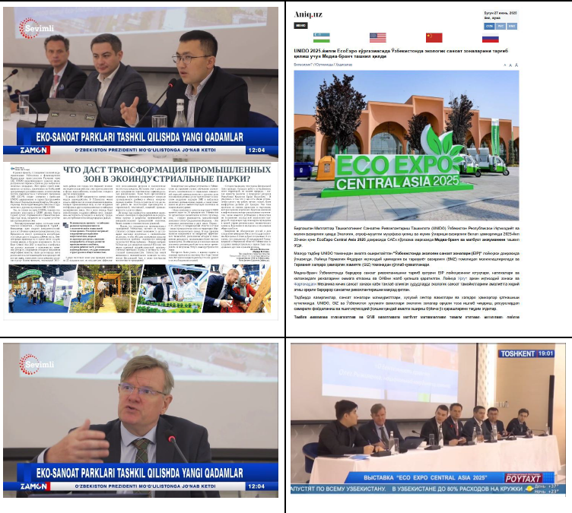
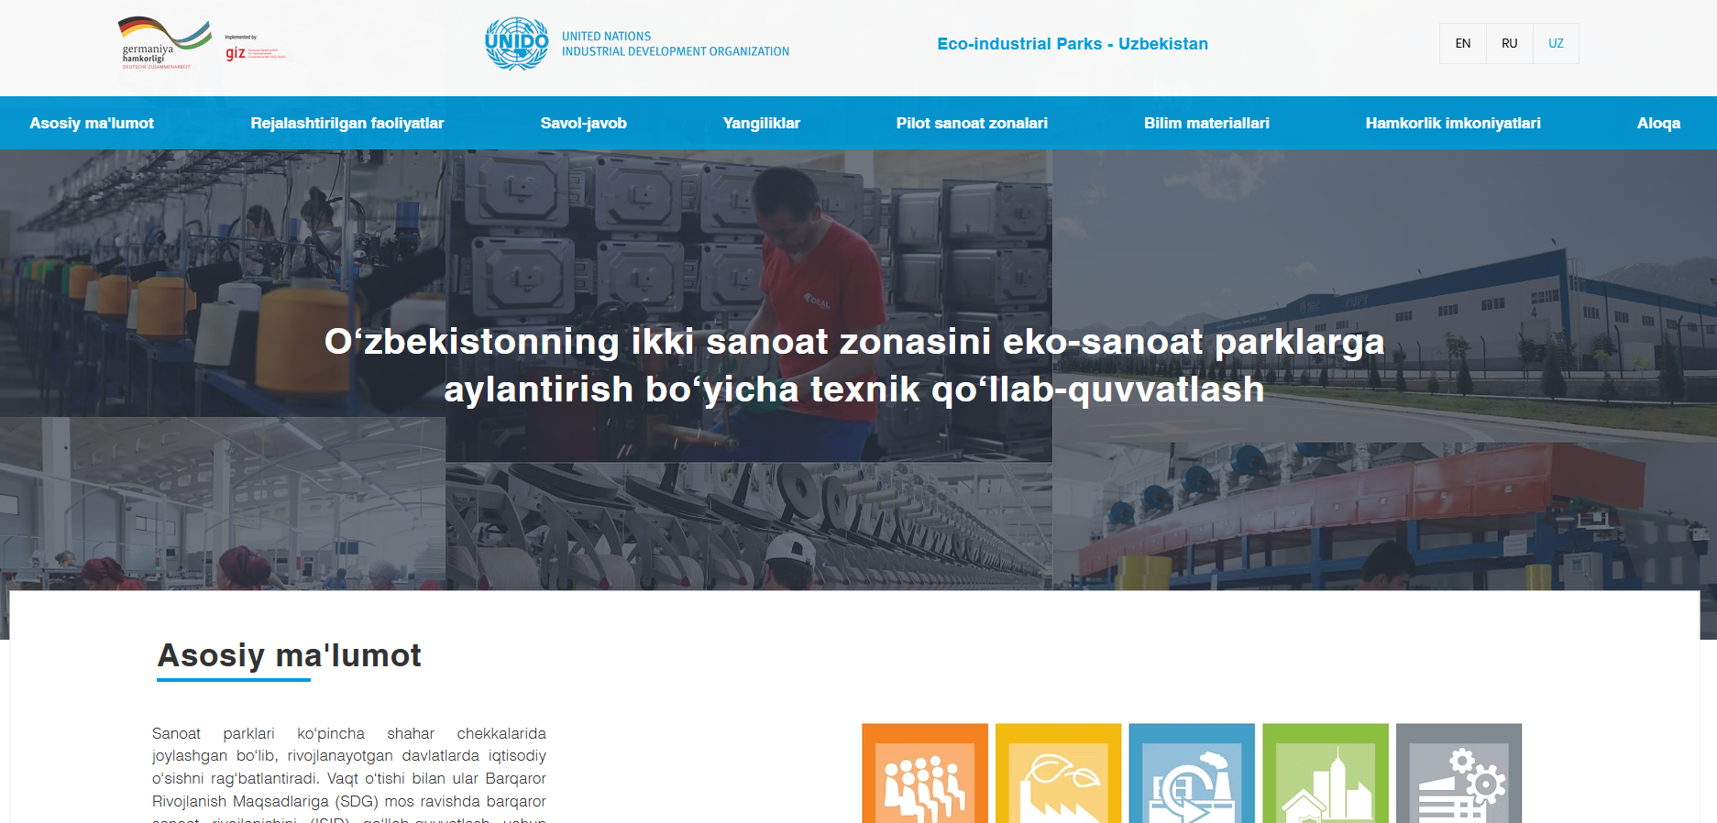
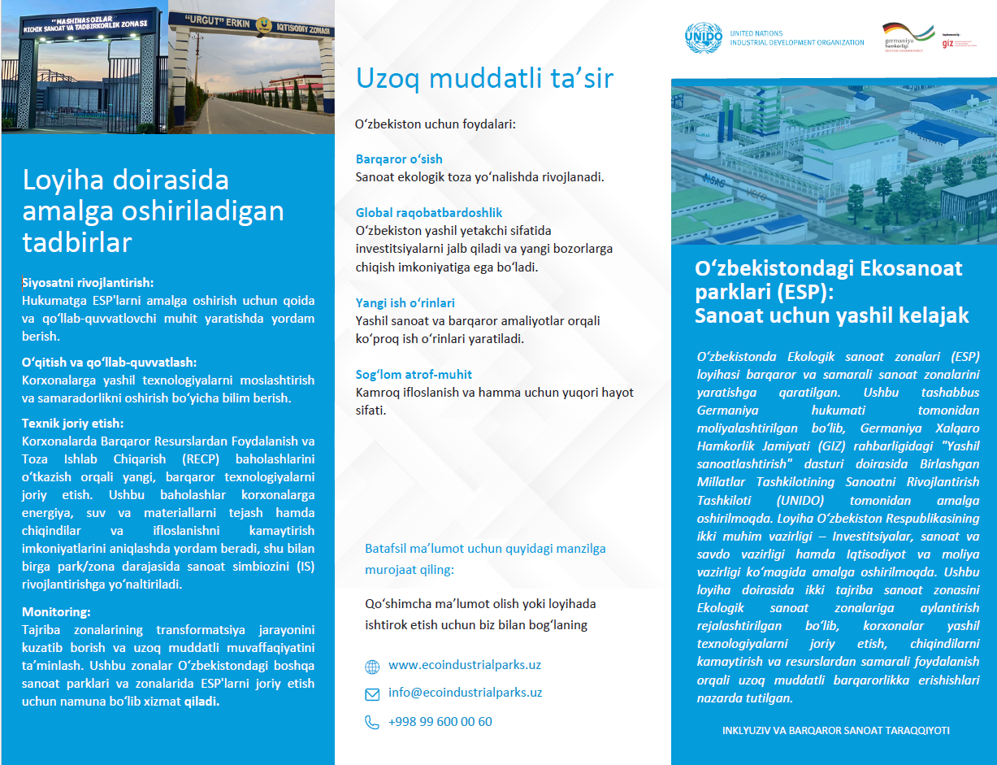
Ключевые достижения - Осведомленность и институционализация
30+ публикаций в СМИ, мультиязычный сайт проекта и освещение в национальной прессе.
Активное взаимодействие с заинтересованными сторонами посредством международных конференций (Южноафриканская конференция GEIPP, 2024; Всемирный форум экономики замкнутого цикла 2025 года) и региональные семинары.
Участие в выставке «Эко-Экспо Центральная Азия 2025» и «Эко-Экспо Центральная Азия 2026»

Slide 8
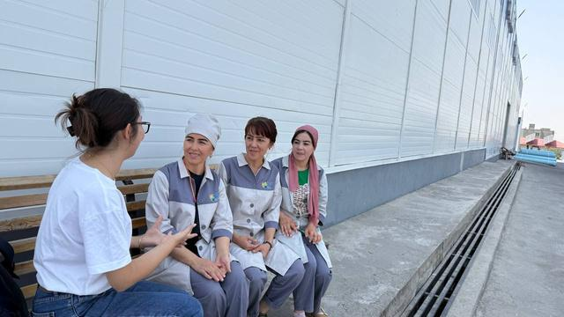

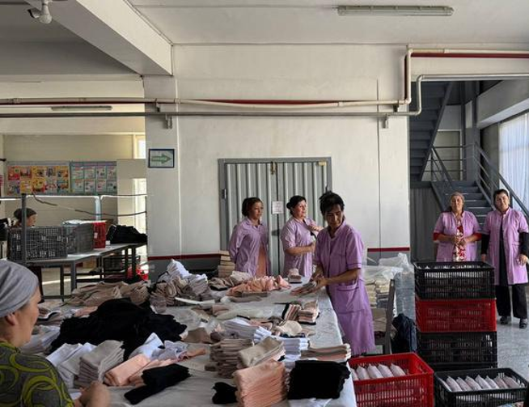
Гендерные аспекты и инклюзивность в рамках проекта
10
22+
~20%
Ключевые направления интеграции гендерного подхода
предприятий
охвачено
интервью и
консультаций
участниц тренингов
RECP
Управление: включение гендерных требований в правила и практики управления зонами
В августе–сентябре 2025 года проведена полевая гендерная оценка в СЭЗ «Ургут» и МПЗ «Механик».
Женщины в основном заняты на линейных и административных позициях; на технических и руководящих ролях их представлено меньше.
Необходимы дальнейшие меры по развитию равных возможностей, недискриминации и безопасных условий труда.
Рекомендации: гендерно-чувствительные HR-политики, безопасный транспорт, элементы социальной инфраструктуры, расширение доступа женщин к обучению и мониторинг гендерных показателей.
Навыки и занятость: расширение участия женщин в обучении, технических и руководящих ролях
Инфраструктура: транспорт, комнаты ухода за детьми, безопасные рабочие места
Мониторинг: сбор данных и отслеживание доли женщин и мер поддержки
Основано на отдельном гендерном обзоре проекта.

Slide 9
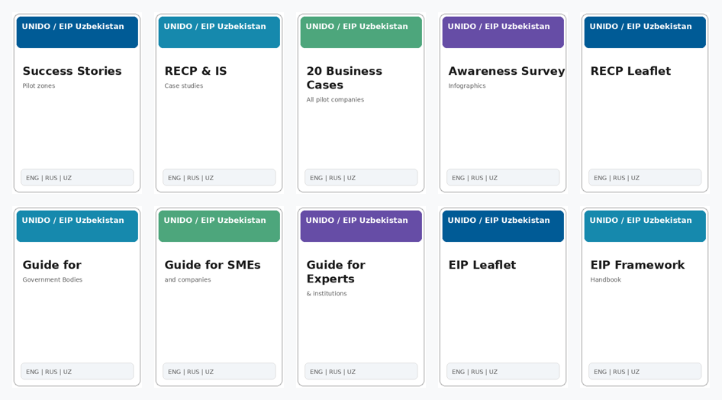
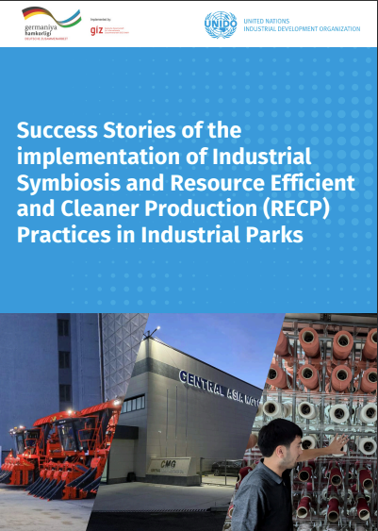
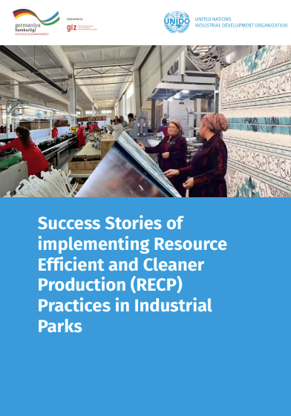
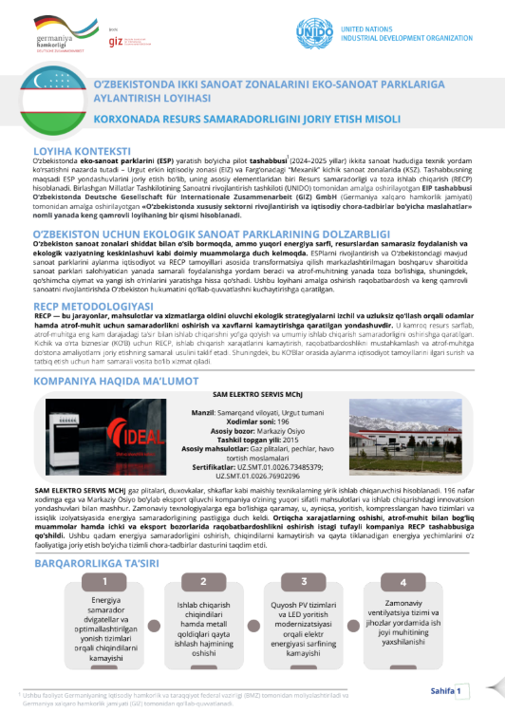
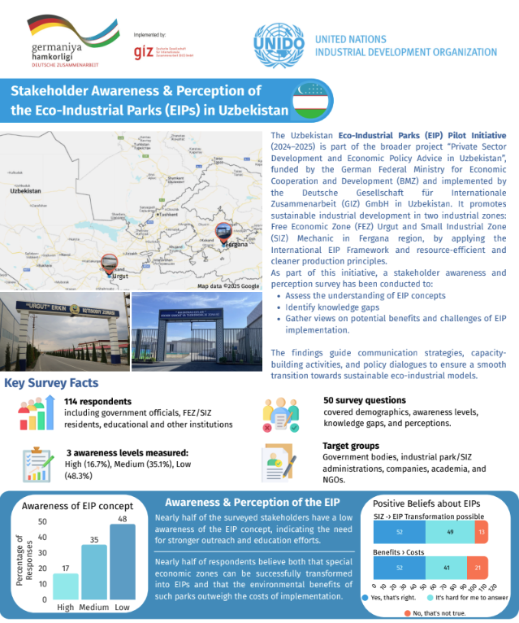



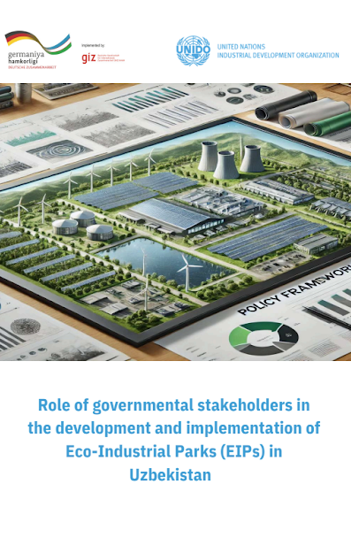
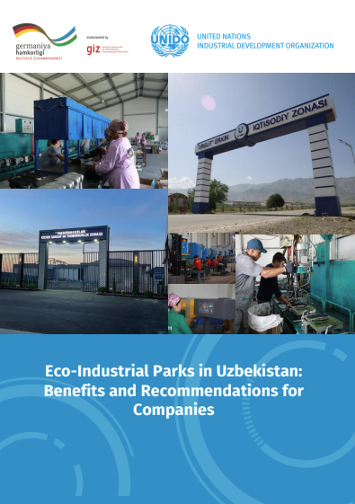
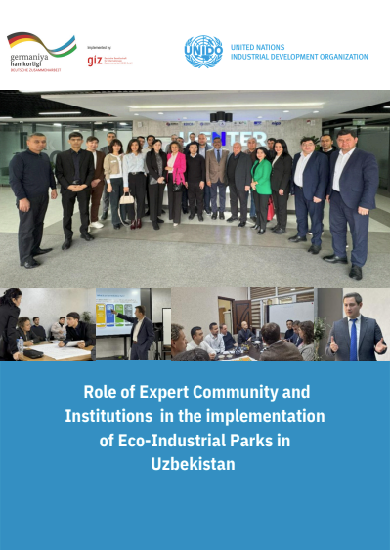
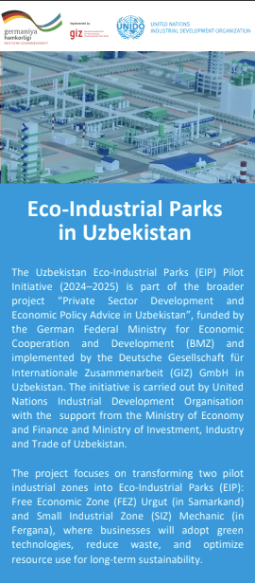
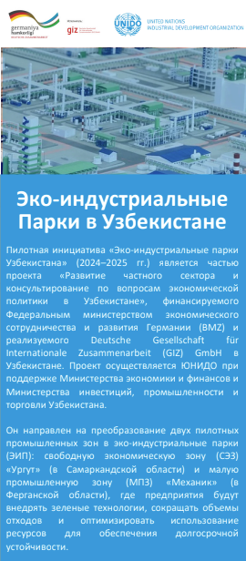
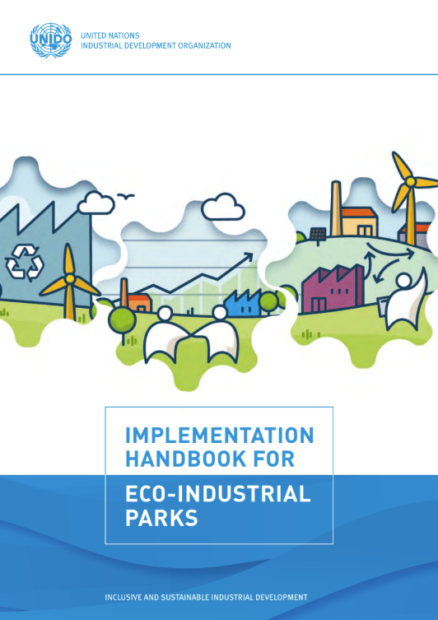
Подготовленные информационно-промо материалы проекта
+10
3
WEB
видов
материалов
языка
сайт
Подготовлен пакет информационных и справочных материалов по RECP/EIP для различных целевых аудиторий.
Публикации охватывают кейс-стади, бизнес-кейсы, листовки, инфографику и материалы по ЭИП.
Материалы подготовлены на узбекском, русском и английском языках.
Электронные версии размещены на сайте проекта и доступны для скачивания.

Slide 10
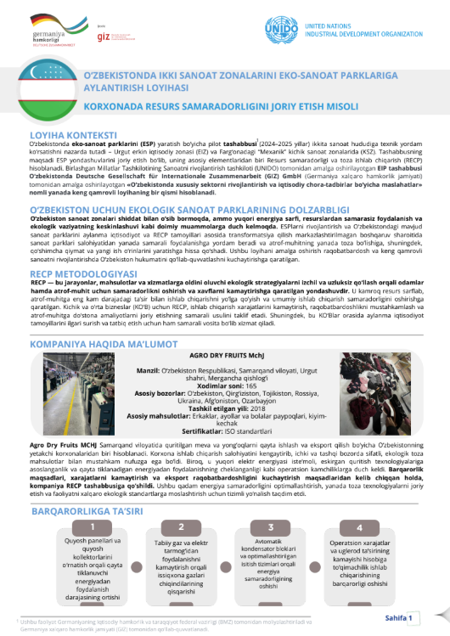
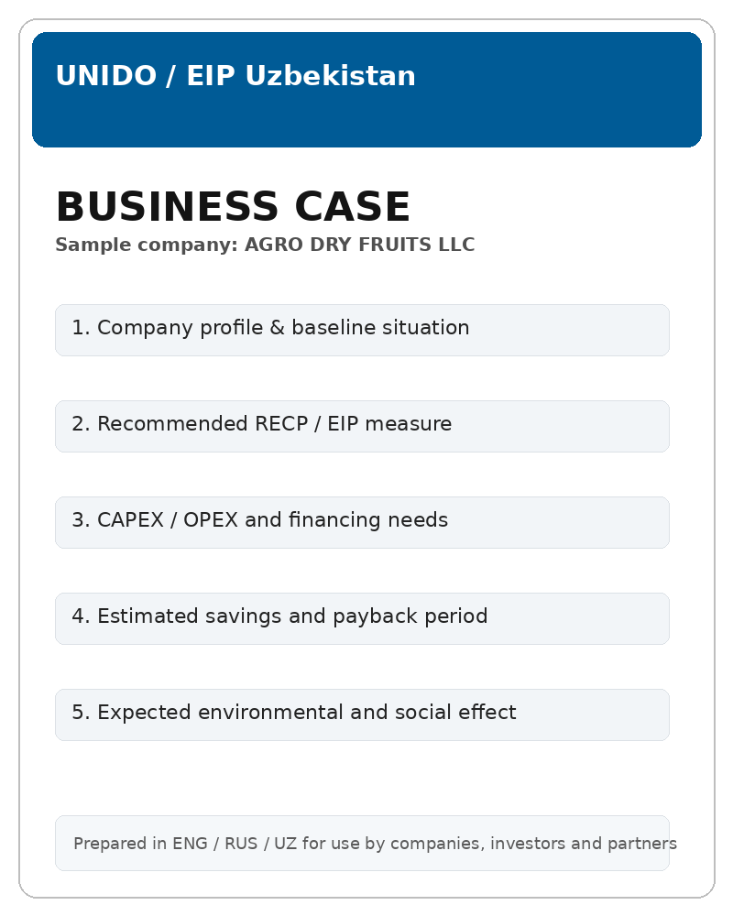
Бизнес-кейсы для пилотных компаний
20
14+6
3
Пример для презентации на мероприятии
бизнес-кейсов
Ургут /
Механик
языка
Sample: AGRO DRY FRUITS LLC
Для всех 20 пилотных компаний разработаны индивидуальные бизнес-кейсы как практический инструмент для принятия инвестиционных решений.
Каждый бизнес-кейс включает описание предприятия, исходную ситуацию, рекомендуемую меру, оценку CAPEX/OPEX, ожидаемую экономию, срок окупаемости и экологический эффект.
Бизнес-кейсы могут использоваться компаниями, потенциальными инвесторами и партнерами по развитию для дальнейшего внедрения мер RECP и EIP.
• профиль компании
• предлагаемая мера
• инвестиционные затраты
• потенциальная экономия
• экологический эффект
• срок окупаемости
Все бизнес-кейсы подготовлены на ENG / RUS / UZ.

Slide 11
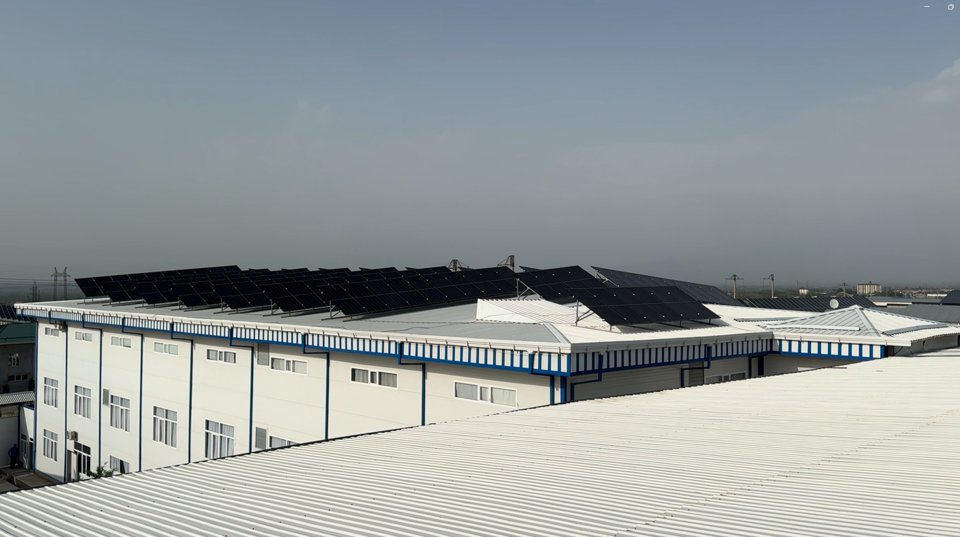
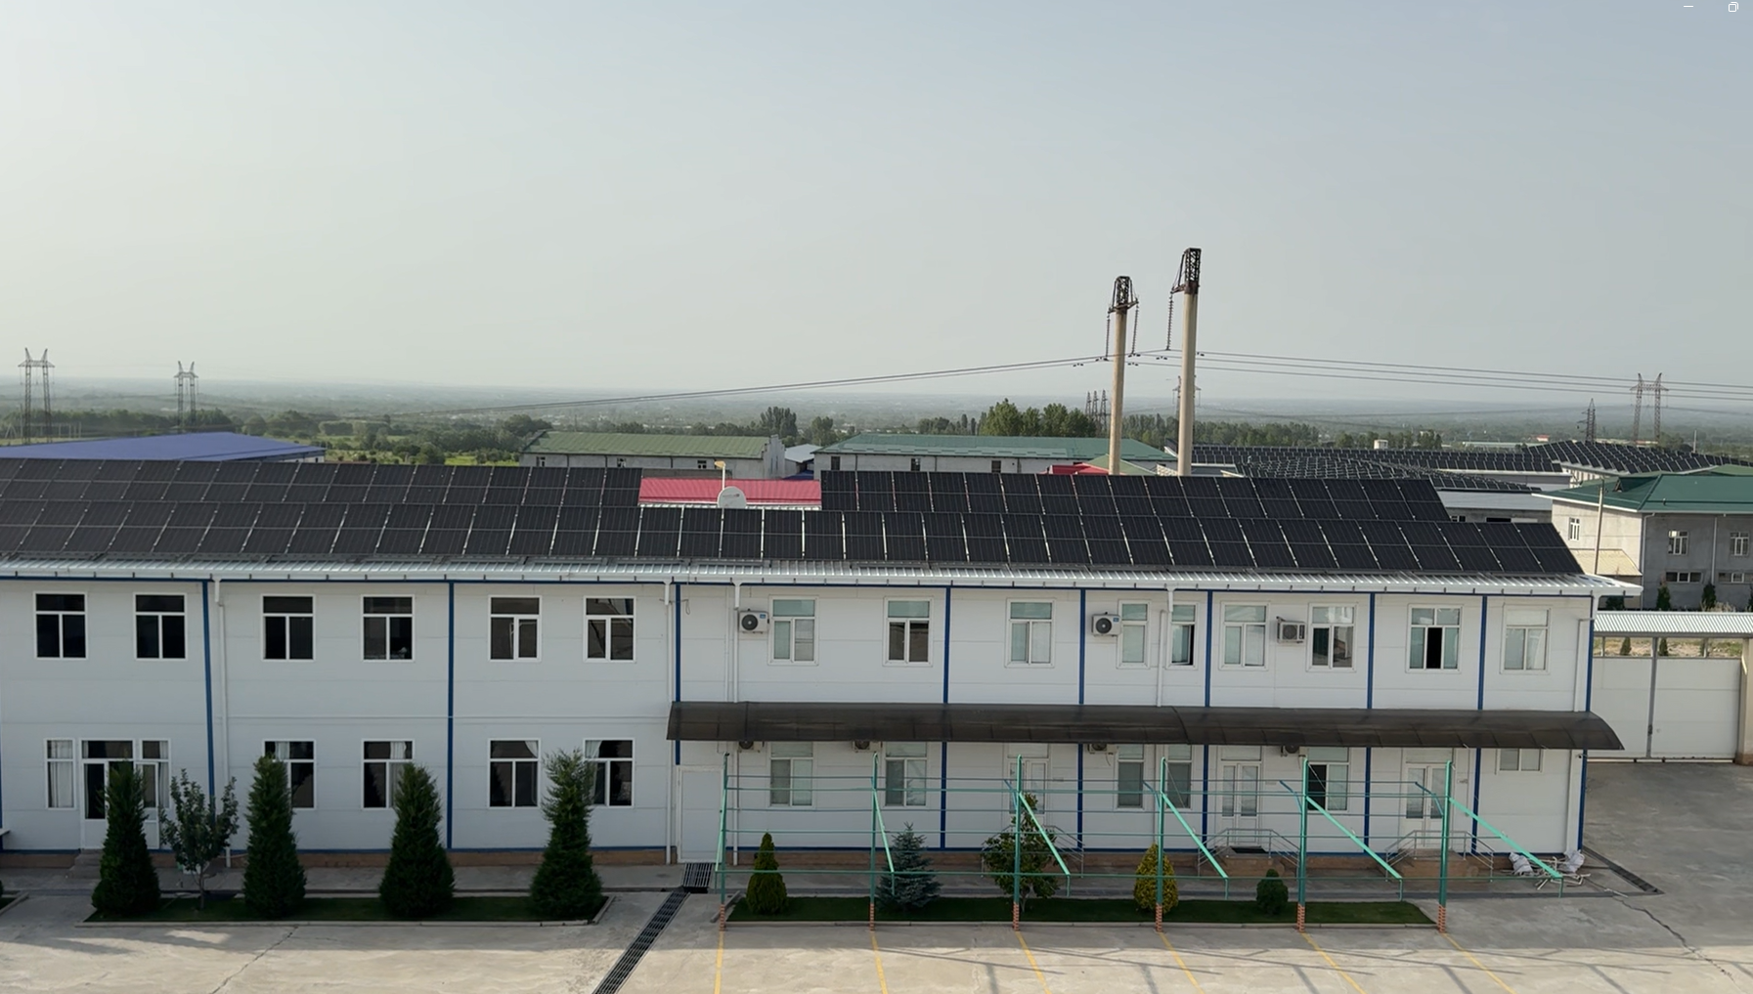
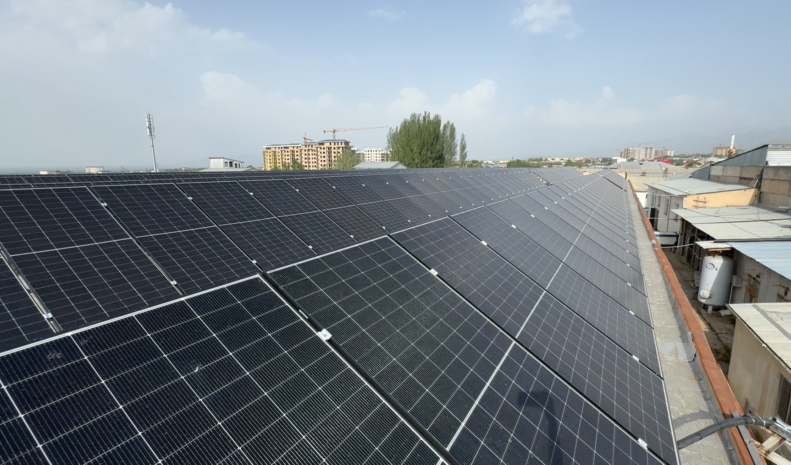
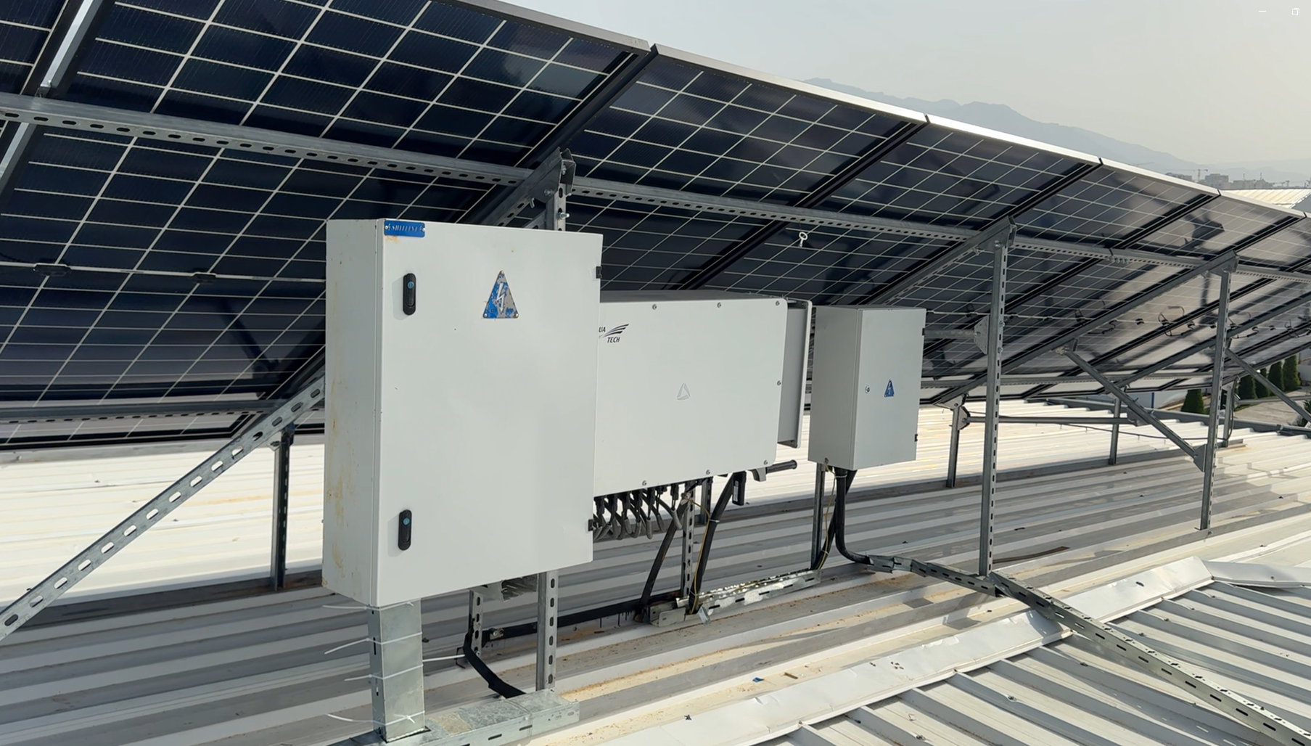
Жесткий компонент: технологические инвестиции и оборудование
Техническое содействие
1.2 МВт
32 кВт
солнечные
электростанции
тепловые насосы
GIZ оказывает техническое содействие в рамках инициативы по трансформации СЭЗ «Ургут» и МПЗ «Механик» в эко-промышленные парки до конца 2027 года.
Дополнительный вклад GIZ по жесткому компоненту: солнечные электростанции общей мощностью 1,2 МВт и тепловой насос мощностью 32 кВт для административного здания МПЗ «Механик».
- СЭЗ «Ургут»: ФЭС 750 кВт.
- МПЗ «Механик»: ФЭС 450 кВт и тепловой насос 32 кВт.
Разбивка
Ургут
750 кВт
Механик
450 кВт
Тепл. насос
32 кВт
Иллюстрации: объекты и оборудование в пилотных зонах

Slide 12
Полученные выводы от реализации РЭЧП
Приоритизация «быстрых побед» имеет решающее значение для набора темпа.
Чаще всего внедрялись меры с низкими рисками и быстрым сроком окупаемости — такие как замена освещения на светодиодное (LED-ретрофиты), установка автоматических конденсаторных батарей (улучшение качества электроэнергии) и оптимизация систем сжатого воздуха. Реализация этих мер в первую очередь обеспечила немедленную экономию средств (получено €348 360) и укрепила уверенность руководства для последующих, более капиталоемких инвестиций.
Солнечные фотоэлектрические системы (PV) — доминирующее направление инвестиций.
Несмотря на высокую капиталоемкость, внедрение солнечных PV-станций на предприятии стало наиболее значимым инвестиционным трендом: успешно введены в эксплуатацию крупные системы мощностью до 1 МВт. Это подтверждает сильный интерес бизнеса к снижению зависимости от электросети и ископаемого топлива там, где существуют понятные финансовые выгоды и зрелые технологии.

Slide 13
Полученные выводы от реализации РЭЧП
Высокая реализуемость проектов и отсутствие отклоненных инициатив.
Из 90 выявленных возможностей, относящихся к конкретным предприятиям, ни одна не была отклонена. Этот положительный показатель отражает высокую степень соответствия предлагаемых мер RECP операционным и инвестиционным приоритетам участвующих компаний.
Индустриальная симбиоз создает нелинейный эффект.
Оценка выявила два значимых межзаводских синергетических решения — централизованный паровой хаб и совместную систему «крышная солнечная станция + солнечные водонагреватели». Это демонстрирует, что сотрудничество в рамках экологически индустриального парка (EIP) обеспечивает более высокую ресурсную эффективность и экономию затрат, чем отдельные проекты по одиночке.

Slide 14
Спасибо за внимание!
www.ecoindustrialparks.uz
Проект реализуется Организацией Объединённых Наций по промышленному развитию (ЮНИДО) в рамках Соглашения о предоставлении гранта, финансируемого Федеральным министерством экономического сотрудничества и развития Германии (BMZ) и поддерживаемого Германским обществом по международному сотрудничеству (GIZ) GmbH.

